Slide 1

Reinforcement Learning
Paper Reading
汇报人：陈雨青
1.25, 2019

Slide 2
CONTENTS
1. IRL算法
2. 算法运用
3. IRL不足

Slide 3
IRL算法

Slide 4
IRL算法-what&why
逆向强化学习:
通过采样得到ｐｏｌｉｃｙ
建立有模型的ＭＤＰ转换过程
利用数据学习到ｒ(s,a)
强化学习：
利用state，action，
ｒ(s,a)
学习ｐｏｌｉｃｙ

Slide 5
IRL算法-what&why
逆向强化学习:找到一个策略，使得表现与专家策略相近,学习的是回报函数
为什么类人驾驶中选择逆强化学习：
１.类人学习分为两类：１．形成state到action的映射
２．学习奖励函数
在真实场景中，state-action整个空间范围大，难以精确拟合
２.在心理学，博弈论的决策领域中，人的理性决策来自对奖惩函数求解

Slide 6
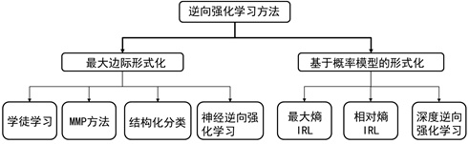
IRL算法-when
驾驶中，回报函数可能是信号灯、前面汽车等各个因素的函数，我们很难人为给定这个回报函数。
在执行不同的任务时，回报函数也不同。所以，回报函数是阻碍强化学习算法得到普遍应用的一大障碍
人的示例轨迹被记录下来，下次执行时恢复该轨迹。行为克隆的方法只能模仿轨迹，无法进行泛化
而逆向强化学习是从专家（人为）示例中学到背后的回报函数，能泛化到其他情况，因此属于模仿到了精髓。

Slide 7
NG的IRL算法
最大边际形式化
Apprenticeship Learning via Inverse Reinforcement Learning
思路：选择参数，将其模拟为一个线性的函数表达式（y=ax+b）
通过优化a,b来实现专家轨迹的reward最大化（结构化最大边际预测）
解决方案：支持向量机 (SVM) 中借鉴最大间隔 ，找一个分割超平面把最优解下的期望收益
和策略簇内其他所有策略的期望收益相区分开，并且使得间隔m最大。
未能解决的问题：如果专家策略不不是最优解，线性分割值将是不准确的

Slide 8
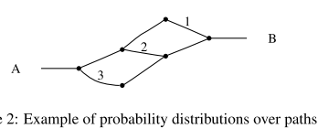
Brian D（CMU）的IRL算法
基于概率模型的优化
Maximum Entropy Inverse Reinforcement Learning
Brian D. Ziebart, Andrew Maas, J.Andrew Bagnell, and Anind K. Dey
what for: 找到驾驶员选择路径的偏好问题
问题难点：驾驶员选择的路径也能只是次优路径
方法核心：次优行为使用概率图模型建模，使用数据进行拟合，并推测出收益函数

Slide 9
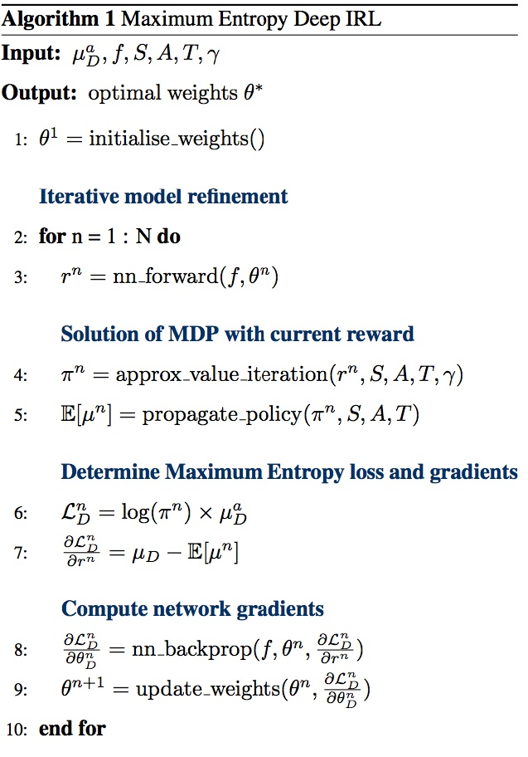
Brian D（CMU）的IRL算法
道路网络导航的MDP问题
数据来源：（）
state：当前所在哪个交叉口
action:每个交叉路口往那个路口走
路的类型（高速、主道、辅道）、速度、车道、转向等特征 GPS驾驶数据
state和action都是离散的，形成一张ｔａｂｌｅ
goal:用于找怎么样的道路是代价更高/低的

Slide 10
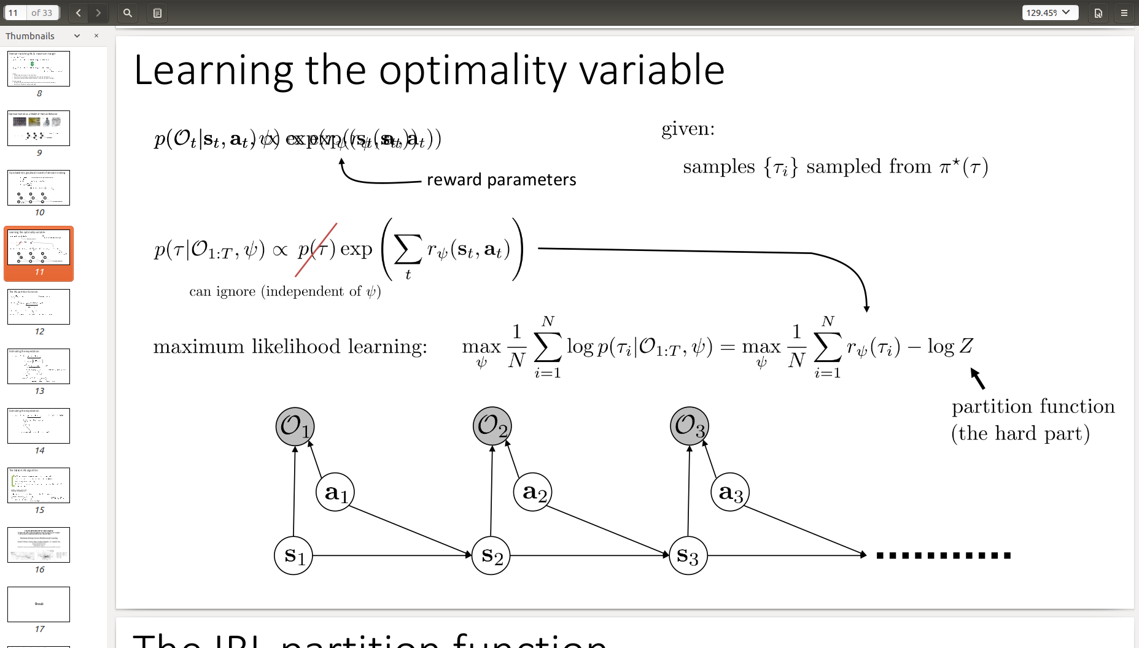

IRL算法-why
假设：state－action出现的概率和得到的奖励成正相关
用这个模型去做逆增强学习，本质上是去学习最优性变量的分布
第一块是关于数据的，第二块是从当前策略进行采样
梯度：专家策略下的轨迹分布下的收益关于参数的梯度减去当前收益函数对应的软化
第二部分：软化增强学习，生成采样的策略

Slide 11
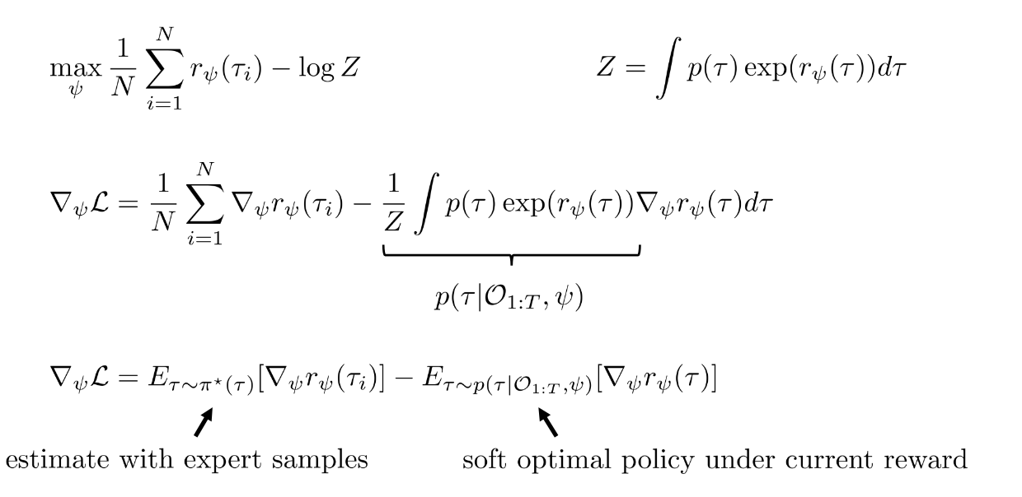
IRL算法详解
思路：１.
２．进行迭代计算
综合考虑收益的可能性和大小
有的收益可能大，但是出现的
概率小－，智能体更倾向于选择
收益不大，但是出现概率高的
行为
事情出现的概率正比与事情发生
的概率乘以事情的收益

Slide 12
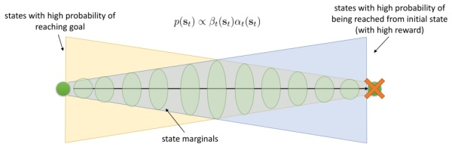
IRL算法详解
第一类是如何计算后向信息 (backward messages)
第二类是如何计算策略 (policy)
第三类是如何计算前向信息 (forward messages)
全概率公式进行积分，并使用Markov性进行概率拆分
给定之前的所有最优性变量，
得出在当前时点到达某状态的概率，
通常认为初始分布是已知的。将该概率进行展开，
Notes:
ｐｏｌｉｃｙ gradient 和计算后向信息到的区别：后向信息的方差小，考虑到更多的分布探索

Slide 13
算法运用

Slide 14
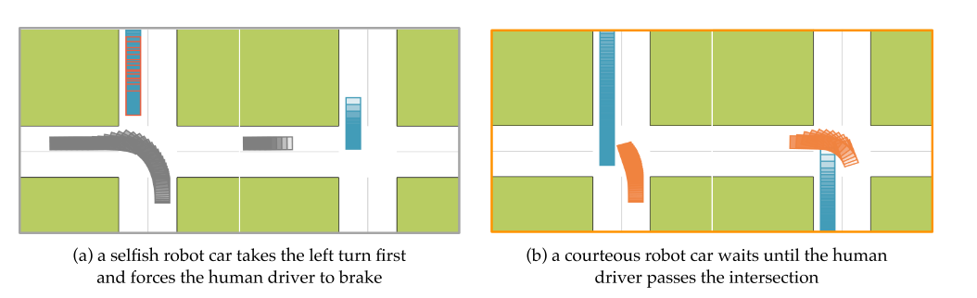
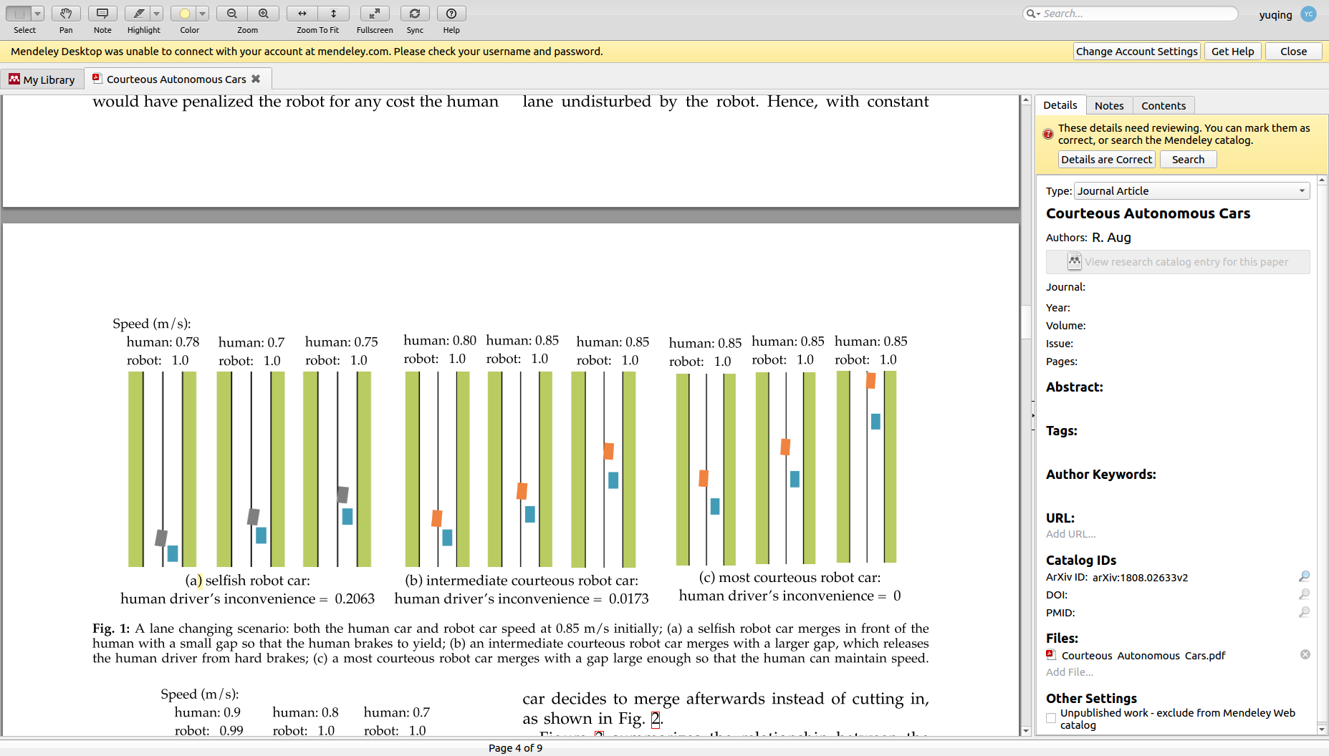
IRL算法运用
Courteous Autonomous Cars
人的交互行为中
除了安全和行车质量
还需要考虑驾驶双方的博弈
1.他车避让我高效
2.他车激进我避让
在总体上实现收益最大化

Slide 15
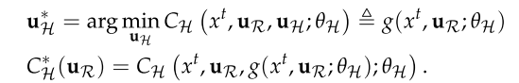
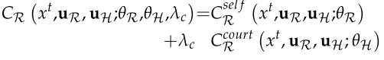
IRL算法运用
HOW：
输入：
本车轨迹，他车的轨迹
reward 特征：收益-损失（损失的权重比会更大），舒适度，效率
其中，在考虑收益博弈的阶段制定了基于礼貌和自私两套函数
C（礼貌）=C（礼貌）×W（自私）+不便利×W（礼貌）
输出：找到合适的θ

Slide 16
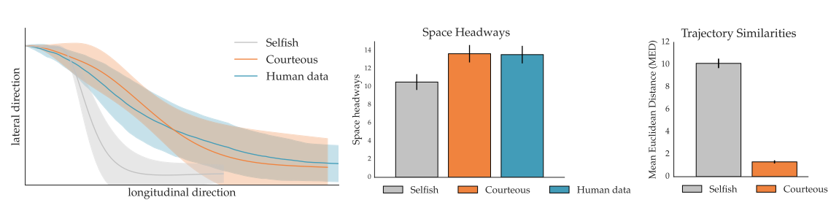
IRL算法运用
风险，安全系数的评估

Slide 17
IRL需要解决的问题

Slide 18
iRL存在的问题
Sorta Insightful
1.决策行为模糊化解析
人的决策行为首先是模糊化的意图动机：避让，加速，减速。对于模糊化的意图动机如何进行解析
2.如何选择reward特征参数
开车时的影响因素：纯理性的因素和
感性的因素，如何实时量化感性因素
礼貌让车中的交互行为实际上是随着
情况时时变化的

Slide 19
THANKS
Reinforcement Learning Paper Reading
汇报人：陈雨青
1.25, 2019

